Slide 1
TIẾT 1: GÓC Ở VỊ TRÍ ĐẶT BIỆT

Slide 2

1
Cho đường thẳng , từ điểm trên đường thẳng , vẽ hai tia , .
a, Lấy trên tia ( khác ), trên tia ( khác ) vẽ đoạn thẳng .
b, Đoạn thẳng có cắt đường thẳng không?
Bài giải
a, Hình 2
b, Đoạn thẳng cắt đường thẳng .
Nhận xét: Tia và tia nằm về hai phía của đường thẳng
Hình 2
.

Slide 3
2
Quan sát hai góc và ở hình 3.
a, Nêu đỉnh chung và cạnh chung của góc và .
b, Vẽ tia đối của tia .
c, Hai tia và tia có nằm về hai phía của đường thẳng không?
Bài giải
a, Góc và có đỉnh chung là , cạnh chung là .
b, Hình 3
c, Hai tia và nằm về hai phía của đường thẳng .
Nhận xét: và là hai góc kề nhau.
? Nêu đặc điểm của góc và
Hình 3
.
và có đỉnh chung, có 1 cạnh chung, hai cạnh còn lại
nằm về 2 phía của đường thẳng chứa cạnh chung. .

Slide 4
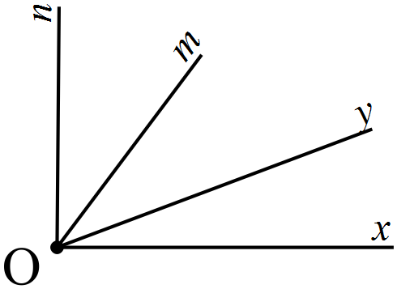
?1: Ở hình 6, hai góc và có phải là hai góc kề nhau không? Vì sao?
Bài giải
Hình 6
Hình 6 : và không phải là hai góc kề nhau.
Vì và không có cạnh chung.
Chú ý: Nếu và kề nhau thì
.

Slide 5
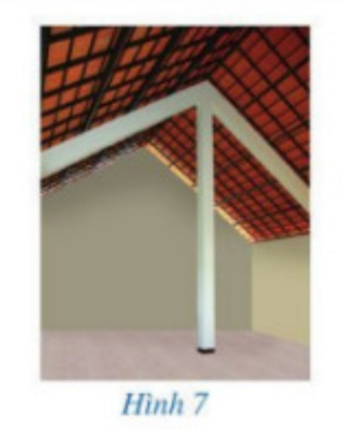
Ví dụ 2: Nhìn bức ảnh ở Hình 7, bạn Quang cho rằng cột nhà tạo với thanh vì kèo bên trái một góc khoảng và nó tạo với thanh vì kèo bên phải một góc khoảng . theo dự đoán đó của bạn Quang, hãy tính góc giữa thanh vì kèo của mái đó.
.
0
0
Bài giải
Hình 8
Hình 8 : Ta có và là hai góc kề nhau nên:
.
hay
Vậy góc giữa 2 thanh vì kèo của mái nhà là .

Slide 6
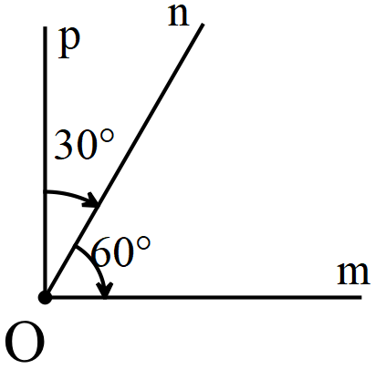
?2 Ở hình 9 hai góc và có là hai góc kề nhau không? Tính số đo .
.
Bài giải
Hình 9 có và là hai góc kề nhau nên ta có:
hay
Vậy
.
Hình 9

Slide 7
II: Hai góc bù nhau, hai góc kề bù.
1. Hai góc bù nhau.
3
.
Tính tổng số đo của cặp góc: ; .
Bài giải
Ta có:
Góc là hai góc bù nhau.
Góc là hai góc bù nhau.
? Thế nào là hai góc bù nhau?
.
.
Định nghĩa: Hai góc bù nhau là hai góc có tổng bằng

Slide 8
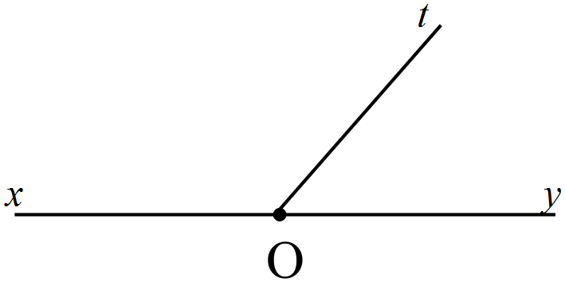
2. Hai góc kề bù :
4
Quan sát hình 10
a, Hai góc và có kề nhau không?
b, Tính
.
Bài giải
a, Hai góc và là hai góc kề nhau.
Hình 10
b, Ta có tia và tia là hai tia đối nhau nên
Vì và là hai góc kề nhau nên
Hai góc và là hai góc kề nhau, bù nhau.
Định nghĩa: Hai góc kề bù là hai góc vừa kề nhau, vừa bù nhau.
Nêu đặc điểm của và ?
.
? Tổng số đo hai góc kề bù bằng bao nhiêu?
Thế nào là hai góc kề bù?
Tổng số đo hai góc kề bù bằng

Slide 9
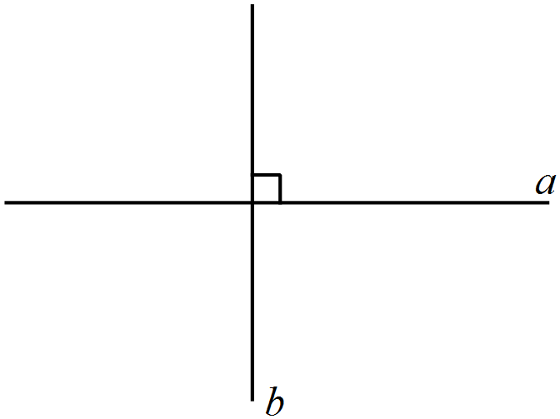
2. Hai góc kề bù :
Ví dụ 3: Tìm hai góc kề bù trong mỗi hình 11a, 11b, 11c.
.
Ta có: và trên hình 11b là hai góc kề bù.
Hình 11a
Hình 11b
Hình 11c
Chú ý: Hai đường thẳng vuông góc là hai đường thẳng cắt nhau, có một góc tạo thành bằng ( )
Hình a
Trên hình 11a ta có: góc tạo bởi đường thẳng Ia và Ic
bằng .
Đường thẳng Ia và Ic là hai đường thẳng vuông góc.
.
Hình a

Slide 10
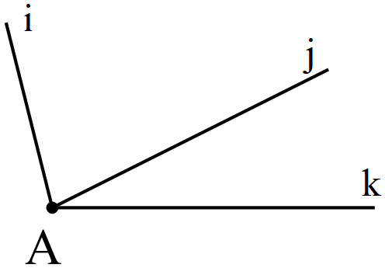
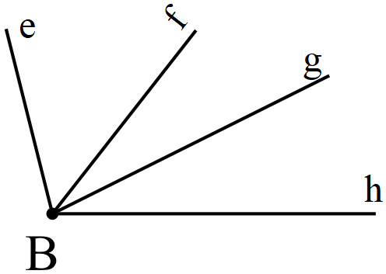
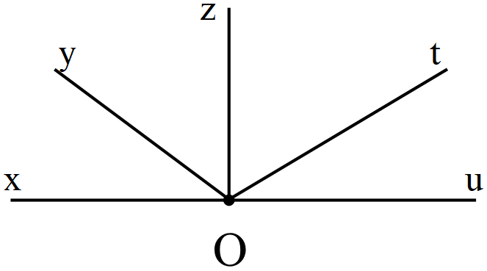
3. Luyện tập
Dạng 1. Nhận dạng hai góc kề nhau, hai góc bù nhau.
Bài 1(SGK tr94)
a, Tìm hai góc kề nhau trên hình 18a.
.
Tìm hai góc kề nhau trên hình 18b.
b, Tìm hai góc kề bù ở hình 19
Hình 18a
Hình 18b
Bài giải
a, Hai góc kề nhau trên hình 18a là:
Hai góc kề nhau trên hình 18b là:
.
b, Hai góc bù nhau trên hình 19 là:
Hình 19

Slide 11
Dạng 2. Tính góc.
Bài tập: Cho góc và là hai góc kề bù.
a, Biết . Tính . b, Biết . Tính .
.
Bài giải
a, Do và là hai góc kề bù
nên ta có:
b, Do và là hai góc kề bù
nên ta có:
.
Vậy
Vậy

Slide 12
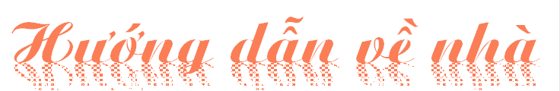
- Học thuộc định nghĩa hai góc kề nhau, hai góc bù nhau, hai góc kề bù.
- Làm bài tập: Bài 2a,b.
- Nghiên cứu phần III hai góc đối đỉnh.

